Slide 1
СОВРЕМЕННЫЕ ТЕХНОЛОГИИ РАЗРАБОТКИ WEB-ПРИЛОЖЕНИЙ
Лекция 1

Slide 2
Общая характеристика HTML
HTML – история, версии
Синтаксис HTML
HTML и XML. XHTML
Глобальные атрибуты и атрибуты событий
Структура HTML-документа
Метаданные документа

Slide 3
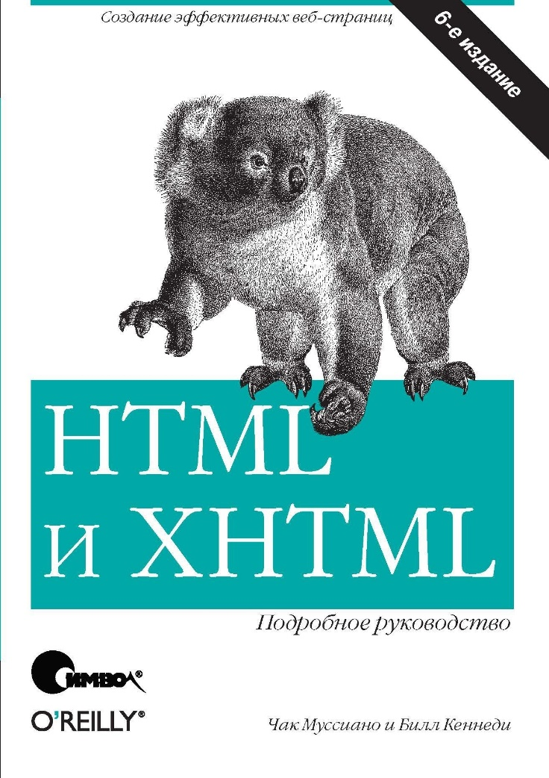


Книги по HTML и CSS

Slide 4
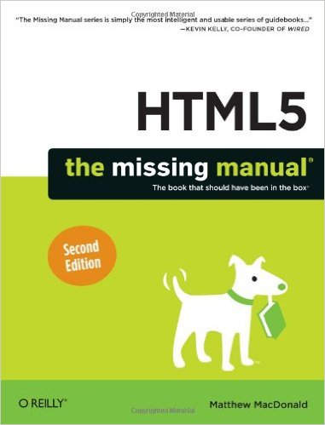
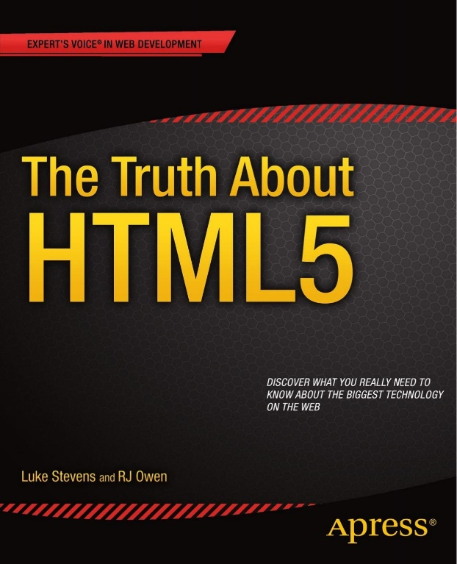
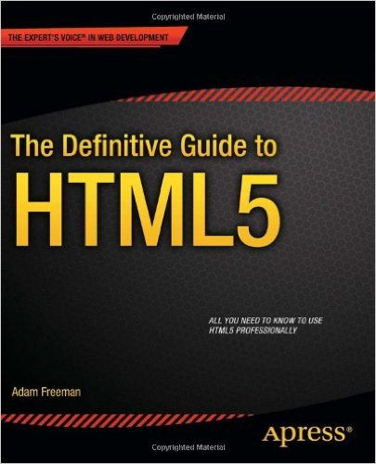

Книги по HTML и CSS

Slide 5
Полезные ссылки
http://webref.ru/ – русский справочник HTML и CSS
http://caniuse.com/ – доступность возможностей
https://developer.mozilla.org/en-US/docs/Web/Guide – ресурсы от Mozilla
https://developers.whatwg.org/ – стандарт HTML
http://www.skilledup.com/articles/best-html-books
Notes:
Cуществует такая статистика:
Доля всех IE = 17,2% (август 2015)
Доля IE8/IE7/IE6 (вместе) = 2,7% (август 2015)
IE8 поставлялся вместе с Windows 7 (т.е. если у вас Windows 7 – то у вас браузер не ниже IE8)
===========================================================
Вывод: надо ориентироваться минимум на IE9 (IE8 только в исключительных случаях)

Slide 6
Полезные ссылки
https://ru.wikipedia.org/wiki/HTML
http://ruseller.com/htmlshpora.php?id=1
http://www.w3schools.com/tags/default...
http://uroki-html.ru/html/html_meta.php
https://www.netmarketshare.com/browser-market-share.aspx?qprid=0&qpcustomd=0&qpct=3
https://html5book.ru/css-grid/
Notes:
Немного не в тему, но существует такая статистика:
http://alexvaleev.ru/browserstat/

Slide 7
Инструменты для работы с HTML
1. Notepad, Notepad++;
2. Sublime Text 3 (http://www.sublimetext.com/3)
3. Различные IDE (WebStorm, Visual Studio);
4. «Песочницы» (с предпросмотром):
http://htmlsandbox.com/
https://thimble.webmaker.org/en-US/projects/zoo
http://jsbin.com/
5. Валидаторы HTML.

Slide 8
Валидация HTML
Валидация HTML – проверка разметки на наличие ошибок и на соответствие указанному стандарту.
Общие типы валидации:
Валидация синтаксиса – формальное соблюдение синтаксиса HTML (с учётом стандарта).
Валидация на наличие подозрительных посторонних включений (кодов).

Slide 9
Валидация HTML
Валидация выполняется при помощи отдельной программы или онлайн-сервиса:
http://validator.w3.org/
https://html5.validator.nu/
http://htmlhelp.com/tools/validator/

Slide 10
Что такое HTML?
Язык разметки – набор символов (последовательностей), вставляемых в текст для передачи информации о строении или визуальном выводе текста.
Язык гипертекстовой разметки (HyperText Markup Language, HTML) – стандартный язык разметки для документов в World Wide Web. Описывает семантическую структуру страницы для представления (в браузере).
Notes:
Следует отметить, что язык разметки неполон по Тьюрингу и обычно не считается языком программирования.

Slide 11
Что такое HTML?
В HTML разметка страницы описывается набором фиксированных элементов, записываемых в виде тегов.
Браузер читает разметку и выполняет рендеринг – строит визуальное представление страницы (сами теги при этом не отображаются).

Slide 12
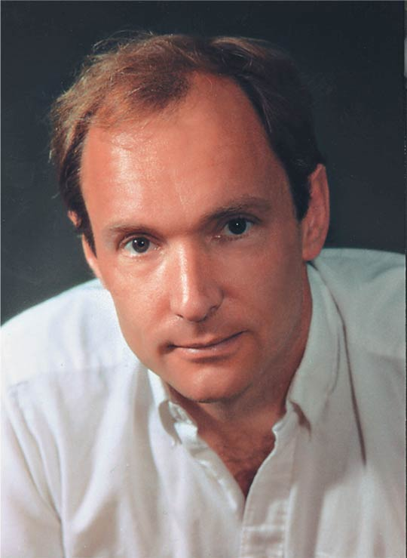
1. HTML – история и версии
Начало: CERN, Тим Бернерс-Ли, 1980-e.
Зачем: форматирование научной и технической документации.
Идея в основе: упрощение языка SGML + поддержка гипертекста.
Первое публичное упоминание: документ "HTML Tags", опубликован в конце 1991, 18 элементов.
Notes:
Если интересно: https://www.wikiwand.com/ru/SGML

Slide 13
HTML – история и версии
Internet Engineering Task Force, IETF – открытое сообщество, занимающееся развитием протоколов и архитектуры Интернета.
HTML 2.0 – спецификация опубликована IETF в сентябре 1995. Основные нововведения: формы, таблицы, карты изображений.

Slide 14
HTML – история и версии
World Wide Web Consortium, W3C – организация, разрабатывающая технологические стандарты для веба. Основана и управляется Бернерсом-Ли.
HTML 3.2 – стандарт принят W3C в январе 1997. Изменилась структура самого стандарта. Из HTML были исключены элементы для построения математических формул. Новые элементы разметки (например, div).

Slide 15
HTML – история и версии
HTML 4.0 – утвержден как стандарт в апреле 1998. Три варианта стандарта (Strict, Transitional, Frameset). Новые элементы (например: span, frame, thead) и атрибуты.
HTML 4.01 – декабрь 1999 (its last errata were published May 12, 2001).

Slide 16
HTML – история и версии
Web Hypertext Application Technology Working Group, WHATWG – сообщество людей, заинтересованных в развитии Интернета.
Основано: 2004 год, Apple, Mozilla Foundation, Opera Software.
Причина: W3C отказалось от HTML в пользу XHTML и пренебрегает реальными потребностям пользователей.

Slide 17
HTML – история и версии
W3C: HTML5 (W3C Recommendation, 28 October 2014).
WHATWG: HTML Living Standard
В 2019 году WHATWG и W3C подписали соглашение о совместной работе над единой версией HTML в будущем
В целом, стандарты совпадают. Небольшие различия:
http://developer.telerik.com/featured/w3c-vs-whatwg-html5-specs-differences-documented/
http://www.w3.org/wiki/HTML/W3C-WHATWG-Differences

Slide 18
HTML – история и версии
HTML5: Семантическая вёрстка. Новые элементы (мультимедиа, структура страницы), новые атрибуты.
Некоторые элементы и атрибуты из старых версий отнесены к устаревшим (касается, в основном, оформления).

Slide 19
2. Синтаксис HTML
HTML-документ – это текстовый файл, содержащий структурированный набор HTML-элементов.
Кроме элементов (с содержимым) – комментарии, пробельные символы.
HTML-документы обычно сохраняют в файлах с расширением *.html или *.htm.

Slide 20
Синтаксис HTML
<!DOCTYPE HTML>
<html>
<head>
<title>Sample of HTML</title>
</head>
<body>
<!-- Here is HTML-comment -->
<p>Simple text.</p>
</body>
</html>

Slide 21
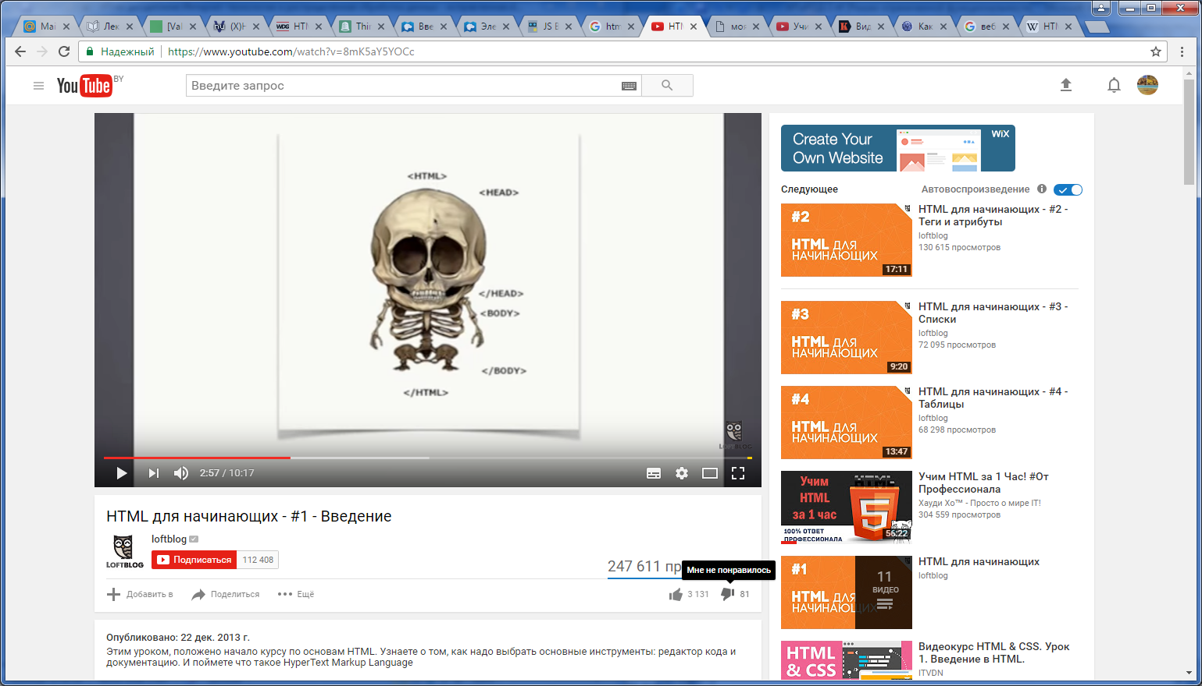
Синтаксис HTML

Slide 22
Синтаксис HTML
HTML-элементы условно делятся на две группы: контейнеры и автономные элементы (void elements).
Контейнеры задаются с помощью трех компонентов: начальный тег, содержимое и конечный тег.
Содержимое элемента располагается между начальным и конечным тегами и толкуется браузером согласно правилам, определенным в спецификации HTML.
Notes:
На самом деле, групп больше. По спецификации:
1. Void elements
area, base, br, col, embed, hr, img, input, keygen, link, menuitem, meta, param, source, track, wbr
2. Raw text elements
script, style
3. Escapable raw text elements
textarea, title
4. Foreign elements
Elements from the MathML namespace and the SVG namespace.
5. Normal elements
All other allowed HTML elements are normal elements.

Slide 23
Синтаксис HTML
Начальный (открывающий) HTML-тег записывается в угловых скобках (< >) и состоит из имени элемента, за которым может следовать список атрибутов (для многих элементов необязательный).
<имя_элемента [список_атрибутов]>.
Конечный (закрывающий) HTML-тег имеет вид </имя_элемента>.

Slide 24
Синтаксис HTML
Автономные элементы не имеют содержимого и конечного тега. При их интерпретации в отображаемый документ обычно вставляется тот или иной объект.
Например, тег <img src="pic.gif"> вызывает вставку в документ графического изображения из файла pic.gif.

Slide 25
Синтаксис HTML
Некоторые элементы могут вкладываться друг в друга.
Пример: вложение элемента b (полужирное начертание) в элемент i (курсив) обеспечит полужирный курсив.
<i>курсив<b>полужирный курсив</b>курсив</i>

Slide 26
Синтаксис HTML
Для большинство элементов можно задавать свойства, называемые атрибутами.
Атрибуты в списке отделяются друг от друга одним или несколькими пробелами, либо символами табуляции, либо символами перевода строки.
Последовательность записи атрибутов несущественна.

Slide 27
Синтаксис HTML
Большинство атрибутов употребляются в виде пары имя атрибута=значение атрибута.
Если значение атрибута представляет собой более чем одно слово или содержит нелатинские символы, его следует заключить в одинарные или двойные кавычки.
В спецификации HTML настоятельно рекомендуется использовать кавычки всегда.

Slide 28
Синтаксис HTML
В спецификации HTML определены логические атрибуты. Если такой атрибут указан, подразумевается, что установлено значение «истина», а отсутствие атрибута означает «ложь». Само значение можно не указывать, достаточно написать только имя атрибута.
Разрешается в качестве значения логического атрибута записать пустую строку или имя атрибута.

Slide 29
Синтаксис HTML
Регистр символов в записи имён элементов и имён атрибутов значения не имеет (в стандарте рекомендуется использовать нижний регистр).
Однако, значения атрибутов могут быть регистрозависимыми (например, имена файлов на Linux-сервере).

Slide 30
Синтаксис HTML
HTML-документ может содержать комментарии. Комментарии находятся между специальными символами разметки <!-- и --> и могут занимать несколько строк.
Браузеры игнорируют текст комментариев при рендеринге документа.

Slide 31
Спецсимволы в HTML
Некоторые символы должны заменяться в тексте HTML-документа специальными последовательностями.
Причины две:
1. Эти символы зарезервированы в HTML (пример: "<").
2. Эти символы отсутствуют на английской клавиатуре.

Slide 32
Спецсимволы в HTML
Спец. последовательности имеют такой вид:
&имя_символа;
или
&#код_символа;
код_символа – это Unicode-код, который записывается как десятичное число или предваряется символом x (или X) и записывается как шестнадцатеричное число.

Slide 33
Спецсимволы в HTML – примеры
&nbsp; или &#160; неразрывный пробел
&quot; или &#34; знак "
&lt; или &#60; знак <
&gt; или &#62; знак >
&copy; или &#169; ©
&reg; или &#174; ®
&trade; или &#8482; ™
Notes:
Список (не уверен, что полный!) можно посмотреть, например, здесь: http://htmlweb.ru/html/symbols.php
Кавычка в значении атрибута: <div id="a&quot;b"> </div>

Slide 34
3. HTML и XML
Между HTML и XML существует определённое сходство:
1. Оба являются языками разметки.
2. Описание разметки выполняется при помощи тегов.
3. Теги могут иметь атрибуты.
4. Документы имеют иерархическую структуру (корневой элемент, вложенные элементы).

Slide 35
Сравнение HTML и XML
XML чувствителен к регистру тегов и атрибутов, HTML – нет
HTML оперирует фиксированным набором тегов, XML – нет
В XML каждый открывающий тег должен быть закрыт, а в HTML существуют теги, которые не нужно закрывать
Атрибуты XML записываются в виде пар имя="значение". В HTML есть логические атрибуты (указывается только имя)

Slide 36
XHTML
При желании любой HTML-документ можно превратить в правильный XML-документ:
закрыть все теги
соблюдать регистр (нижний),
логические атрибуты перекодировать в атрибут="атрибут"
использовать спецсимволы XML (&lt;), где необходимо.
Такой «исправленный» HTML называется XHTML (стандартизирован, последняя версия 1.1).

Slide 37
4. Глобальные атрибуты
Глобальные атрибуты – атрибуты, которые могут применяться к любым HTML-элементам (но для некоторых элементов их применение не даёт эффекта).
По спецификации, браузер должен корректно работать с глобальными атрибутами, даже если они применяются к нестандартным элементам HTML. Например, браузер должен скрывать содержимое элемента <foo>, если записано <foo hidden>.

Slide 38
Глобальные атрибуты
id="textString"
Присваивает элементу идентификатор (строка без пробелов, минимум один символ, регистрозависимый).
Идентификатор элемента должен быть уникален в пределах документа.
<div id="mainContent">...</div>

Slide 39
Глобальные атрибуты
сlass="textString"
Присваивает элементу одно или несколько классификационных имён (для разделения нескольких имён используются пробелы).
Элементы с совпадающими классификационными именами относятся к одной группе – классу.
<div class="main">...</div>
<p class="red bold">...</p>

Slide 40
Глобальные атрибуты
style="CSS style"
Позволяет применить к элементу указанные правила CSS-стиля (inline CSS).
<span style="font-family: Verdana">...</span>

Slide 41
Глобальные атрибуты
title="text string"
Связывает с элементом произвольную описательную строку. Некоторые элементы (поля ввода, картинки, кнопки и прочее) показывают эту строку при наведении на них курсора (tooltip).
<img src="wedding.jpg" title="The happy couple">
Notes:
If the title attribute's value contains U+000A LINE FEED (LF) characters, the content is split into multiple lines. Each U+000A LINE FEED (LF) character represents a line break.

Slide 42
Глобальные атрибуты
accesskey="character"
Связывает с элементом клавишу быстрого доступа ([Alt]+character). Значением должен быть или единственный символ (цифра, латинская буква) или одиночные символы, записанные через пробел.
<input type="button" accesskey="t" />
Notes:
В Firefox: [Alt] [Shift] + character
Для Мас: [Control] [Alt] + character
В браузерах можно изменить комбинацию настройками

Slide 43
Глобальные атрибуты
tabindex="number"
Связывает с элементом позицию табуляции (целое число). Будет реально работать только для элементов, которые могут получать фокус.
<input type="button" tabindex="1" />
Notes:
Отрицательное значение tabindex (обычно tabindex=“-1”) приводит к тому, что элемент исключается из списка позиций табуляции.

Slide 44
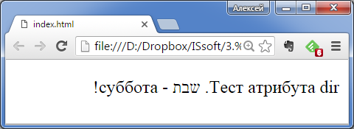
Глобальные атрибуты
dir="ltr|rtl|auto"
Задает направление отображения текста: слева направо, справа налево или на основании символов текста (auto).
<p dir="rtl">Тест атрибута dir. שבת -суббота!</p>
Notes:
http://www.i18nguy.com/markup/right-to-left.html

Slide 45
Глобальные атрибуты
lang="code"
Устанавливает язык (при помощи языкового кода), на котором написан текст внутри элемента. Это влияет на отображение некоторых символов (например, кавычек).
Значение атрибута регистрозависимо.
<q lang="en">То be or not to be</q>
Notes:
http://www.w3schools.com/tags/ref_language_codes.asp
http://tools.ietf.org/html/bcp47

Slide 46
Глобальные атрибуты (HTML5)
hidden
Логический атрибут. Обозначает, что соответствующий элемент не должен отображаться браузером.
<p hidden>Invisible paragraph!</p>
Notes:
Internet Explorer поддерживает этот атрибут только с 11 версии!

Slide 47
Глобальные атрибуты (HTML5)
contenteditable="true|false"
Сообщает, что элемент доступен для редактирования пользователем – можно удалять текст и вводить новый. Вместо true допустимо указывать пустое значение или использовать атрибут как логический.
<p contenteditable="true">It is raining</p>

Slide 48
Глобальные атрибуты (HTML5)
spellcheck="true|false"
Указывает браузеру на необходимость проверки правописания для содержимого элемента.
Реально работает для элементов input, textarea, и для тех элементов, у которых contenteditable="true".
Notes:
Internet Explorer поддерживает этот атрибут только с 10 версии!
Caution The current implementation of spellchecking in the most commonly used browsers ignores the lang
element I just described. Spellchecking will be performed using the language defined by the user’s operating
system or by a separate browser setting.

Slide 49
Глобальные атрибуты (HTML5)
translate="yes|no"
Указывает, что текстовое содержимое элемента нуждается (или не нуждается) в переводе (у Google Chrome – Перевести страницу).
Notes:
Google Chrome предлагает перевести если у html-элемента установлен атрибут lang в незнакомое для Chrome значение (не установленный язык).

Slide 50
Глобальные атрибуты (HTML5)
data-*="value"
Любые атрибуты, начинающиеся с data-, служат для внедрения в документ пользовательской информации. Работа с этой информацией происходит при помощи JavaScript.
Имя атрибута не должно содержать символов в верхнем регистре.
<li data-animaltype="bird">Owl</li>

Slide 51
Глобальные атрибуты – сводка
accesskey | lang
class | spellcheck
contenteditable | style
dir | tabindex
hidden | title
id | translate
Notes:
В цветных ячейках – атрибуты, которые введены только в HTML5

Slide 52
Глобальные атрибуты
draggable
dropzone
itemid
itemprop
itemref
itemscope
itemtype
Управление перетаскиванием
Микроданные (microdata)
Notes:
https://www.wikiwand.com/en/Microdata_(HTML)
http://html5ru.com/mikrodannye.html
http://www.wisdomweb.ru/HTML5/draganddrop.php

Slide 53
Глобальные атрибуты (Микроданные )
<div itemscope itemtype="http://schema.org/Movie">
<h1>Аватар</h1>
<span>Режиссер: Джеймс Кэмерон (род. 16 августа 1954 г.)</span>
<span itemprop="genre">Фантастика</span>
<a href="/../movies/avatar-theatrical-trailer.html"
itemprop="trailer">Трейлер</a>
</div>
Notes:
http://ruschema.org/docs/datamodel

Slide 54
<div itemscope itemtype="Http://data-vocabulary. org/Event/" >
<h1 itemprop="summary">
JOE BONAMASSA. Новый король блюза. Впервые в Санкт-Петербурге! </h1>
<p>
<img itemprop ="photo" src="joe. gif" alt="afisha">
<span itemprop="eventType">концерт</span>
<time itemprop="startDate" datetime="2012-03-14T19:00-08: 00">
14 марта 2020 г Начало концерта: 19.00
</time>
<span itemprop="location">
Санкт-Петербург (ДК им. Горького) пл. Стачек, д. 4.
</span>
<a itemprop="tickets" href="Http://www. gorkogo. spb. ru/" >
Билеты в кассах ДК </a>
</p>
</div>
”summary”=>”JOE BONAMASSA. Новый король”,
”photo”=>”joe. gif”,
”eventType”=>”концерт”,
с помощью атрибута itemprop мы расставляем лексемы из нашего словаря, которые будут ключами

Slide 55
Глобальные атрибуты событий
События – это специальные глобальные атрибуты, используемые в тегах для вызова обработчиков событий, когда происходит какое-либо действие.
Хотя события относятся к глобальным атрибутам, реально генерируемые события зависят от элемента.

Slide 56
Глобальные атрибуты событий
onabort | onfocus | onmousemove | onseeked
onblur | oninput | onmouseout | onseeking
oncancel | oninvalid | onmouseover | onselect
oncanplay | onkeydown | onmouseup | onshow
oncanplaythrough | onkeypress | onmousewheel | onstalled
onchange | onkeyup | onpause | onsubmit
onclick | onload | onplay | onsuspend
oncuechange | onloadeddata | onplaying | ontimeupdate
ondblclick | onloadedmetadata | onprogress | ontoggle
ondurationchange | onloadstart | onratechange | onvolumechange
onemptied | onmousedown | onreset | onwaiting
onended | onmouseenter | onresize
onerror | onmouseleave | onscroll
Notes:
onblur, onerror, onfocus, and onload behave slightly differently when applied to the body element because the body element shares these event handlers with its parent window.

Slide 57
5. Структура HTML-документа
Стандарт HTML5 настаивает на следующей структуре:
в начале – специальный элемент DOCTYPE
затем – контейнерный элемент html, в котором
контейнерный элемент head (раздел заголовка)
контейнерный элемент body (раздел тела документа).
В разделе заголовка – служебная информация (метаданные), в разделе тела – то, что будем отображать непосредственно в окне браузера.
Notes:
Конечно, всё это дело может «разбавляться» комментариями и пробельными символами.

Slide 58
Пример HTML-документа
<!DOCTYPE html>
<html>
<head>
<title>Простой HTML-документ</title>
</head>
<body>
Проще не бывает? Вообще-то, бывает!
</body>
</html>

Slide 59
Структура HTML-документа
Элементы DOCTYPE, html, head, body настоятельно рекомендуемы. Однако следующий документ успешно проходит валидацию (и отображается браузером):
<!DOCTYPE html>
<title>Минимальный HTML-документ</title>
Кто придумает проще?

Slide 60
DOCTYPE
Рекомендуется начинать HTML-документ с элемента DOCTYPE (Document Type Definition), который укажет браузеру на используемую версию стандарта.
Пример для HTML 5 (обратите внимание на вид тега):
<!DOCTYPE html>
Список типовых значений DOCTYPE, например, здесь: http://webdesign.about.com/od/dtds/qt/tipdoctypelist.htm
Notes:
Вопрос: а что будет, если браузер (старый) наткнётся на DOCTYPE, про который не знает?
Ответ: браузер переходит в режим совместимости (в котором работает как браузер ещё более старой версии, игнорируя новые фичи).

Slide 61
Варианты DOCTYPE для HTML 4.01
Строгий (Strict): не содержит элементов, помеченных как «устаревшие» или «не одобряемые» (deprecated):
<!DOCTYPE HTML PUBLIC "-//W3C//DTD HTML 4.01//EN"
"http://www.w3.org/TR/html4/strict.dtd">
Переходный (Transitional): содержит устаревшие элементы в целях совместимости и упрощения перехода со старых версий HTML.
<!DOCTYPE HTML PUBLIC "-//W3C//DTD HTML 4.01 Transitional//EN"
"http://www.w3.org/TR/html4/loose.dtd">
С фреймами (Frameset): аналогичен переходному, но содержит также элементы для создания наборов фреймов.
<!DOCTYPE HTML PUBLIC "-//W3C//DTD HTML 4.01 Frameset//EN"
"http://www.w3.org/TR/html4/frameset.dtd">
Notes:
Регистр для составляющих DOCTYPE важен – вспомним по XHTML!

Slide 62
Элемент html
Элемент html называют корневым элементом. Он поддерживает атрибут manifest (устарел) с указанием на файл манифеста (это для оффлайновых приложений: http://www.html5rocks.com/ru/tutorials/appcache/beginner/).
У элемента html рекомендуется указать атрибут lang (http://www.w3.org/International/questions/qa-lang-why.en.php):
<html lang="en">
Notes:
Атрибут version (версия DTD) элемента html устарел, версия определяется через DOCTYPE.
http://www.w3.org/International/questions/qa-lang-why.en.php
http://www.html5rocks.com/ru/tutorials/appcache/beginner/).
Атрибут manifestимел эффект только на ранних этапах загрузки страницы, поэтому его изменение через обычные интерфейсы DOM не имело никакого эффекта.
Функциональность атрибута была заменена манифестом веб-приложения — внешним файлом JSON, связанным с файлом HTML через файл <link>with rel="manifest".

Slide 63
Элемент head
Контейнерный элемент head содержит метаданные документа (заголовок, ссылки на внешние стилевые файлы и скрипты, и тому подобное).
Элемент head должен содержать единственный элемент title, остальные элементы для описания метаданных (base, meta, link, style, script, noscript) опциональны.

Slide 64
Элемент title
Элемент title устанавливает заголовок (имя) документа. Содержимое элемента – строка, которая отображается как заголовок окна или вкладки:
<html>
<head>
<title>Простой HTML-документ</title>
</head>
. . .

Slide 65
Элемент base
Автономный элемент base выполняет две задачи:
инструктирует браузер относительно базового адреса текущего документа (атрибут href);
задаёт целевое окно для всех ссылок на текущей странице (атрибут target).
_blank | Загружает страницу в новое окно браузера.
_self | Загружает страницу в текущее окно.
_parent | Загружает страницу во фрейм-родитель.
_top | Отменяет все фреймы и загружает страницу в полном окне браузера.
имя | Имя окна или фрейма, в которое будет загружена страница.

Slide 66
Элемент base - пример
<!DOCTYPE html>
<html>
<head>
<title>Element base</title>
<!-- Ссылки открываются в новом окне -->
<base href="http://titan/listings/" target="_blank">
</head>
<body>
<!-- Полный адрес http://titan/listings/page2.html -->
<a href="page2.html">Page 1</a>
</body>
</html>
Notes:
К вопросу о том, как создать окно:
window.open("help.html", "help", "width=350, height=200, status=0, menubar=0, location=0 resizable=0 directories=0 toolbar=0")

Slide 67
6. Метаданные документа (элемент meta)
В элемент head может быть вложено ноль и более автономных элементов meta. С помощью meta можно указать кодировку HTML-документа, задать некоторые заголовки для протокола HTTP, описать произвольные метаданные (ключ-значение).
Допустимыми атрибутами элемента meta являются (кроме глобальных) name, content, charset, http-equiv.

Slide 68
Задание кодировки
Чтобы задать кодировку HTML-документа, используется элемент meta с атрибутом charset:
<head>
<meta charset="utf-8">
. . .
</head>
По стандарту задание кодировки должно происходить в первых 512 байтах документа!

Slide 69
Настройка HTTP-заголовков
Для настройки HTTP-заголовков используются атрибуты http-equiv и content. В HTML5 атрибут http-equiv принимает значения из фиксированного набора:
refresh | Период в секундах для авто обновления страницы. Можно указать альтернативный URL: <meta http-equiv="refresh" content="5; http://www.apress.com">
default-style | CSS-стиль по умолчанию для страницы.
content-type | Задать типа контента и кодировки: <meta http-equiv="content-type" content="text/html charset=UTF-8">
Notes:
Есть еще вот это --- x-ua-compatible
http://xiper.net/manuals/html/meta-tags/http-equiv/x-UA-Compatible

Slide 70
Описание произвольных метаданных
Описание метаданных производится при помощи атрибутов name и content (ключ и значение). Значение для name произвольно, но имеются стандартные соглашения. Приведём некоторые:
author – автор страницы
description – описание страницы
keywords – ключевые слова (не используются)
Notes:
https://developer.mozilla.org/ru/docs/Learn/HTML/Introduction_to_HTML/The_head_metadata_in_HTML
https://wiki.whatwg.org/wiki/MetaExtensions

Slide 71
<meta name="robots" content="index, follow" />
<meta name="keywords"
content="Seo продвижение сайтов, поисковая оптимизация, метаданные" />
<meta name="description"
content="поисковая оптимизация сайтов в Москве: Почему важны метаданные?" />
Notes:
https://www.alex-seo.ru/articles/925/

Slide 72
Элемент link
При помощи элемента link документ связывается с внешними ресурсами (как правило, с файлами CSS). Его возможные атрибуты:
href путь к связываемому ресурсу
hreflang язык ресурса
media устройство, для которого применяется CSS
rel отношение между текущим документом и ресурсом
sizes размер иконок (для rel="icon")
type MIME-тип подключаемого файла

Slide 73
Элемент link – примеры
<head>
<!-- подключаем внешний CSS -->
<link rel="stylesheet" type="text/css"
href="styles.css">
<!-- подключаем favicon -->
<link rel="shortcut icon" href="favicon.ico"
type="image/x-icon">
. . .
</head>

Slide 74
Элементы style, script, noscript
style – служит для внедрения правил CSS непосредственно в HTML-документ;
script – подключение или внедрение клиентского скрипта;
noscript – позволяет отобразить контент в случае, если JavaScript отключен или не поддерживается браузером.

Slide 75
Тело HTML-документа
Тело документа находится в контейнерном элементе body. В HTML5 у этого элемента нет собственных атрибутов (только глобальные).
Атрибуты alink, background, bgcolor, link, margin*, text, vlink объявлены для body устаревшими (эффект их действия достигается при помощи CSS).

